Slide 1
Proyecto dedicado a desarrollar una pag. Web para el servicio del comedor
Daniel Alejandro Valdivia Romero,
Balamm Salvador Lucio López Johan Arturo Pérez Hernández

Slide 2
Introduccion:

Slide 3
Objetivo del proyecto
Nuestro proyecto consiste en desarrollar una pagina web del comedor de la universidad del plantel Cuautepec con la finalidad de informar los platillos del día a la comunidad universitaria, también se mostrara los horario y los menús del comedor, también se mostrara información de los encargados en turno.
Se creara un login donde el encargado de cocina podrá gestionar los platillos y/o menus y/o horarios
Nuestra pagina web se podrá acceder en diferentes navegadores

Slide 4
planteamiento del problema:
No existe forma alguna de saber que están sirviendo en el comedor sin tener que ir hasta el comedor o saber que servirán en otros horarios
Dentro de la pagina no existe algún apartado donde se informe sobre el comedor

Slide 5
funcionalidades:
En la pagina principal mostrara los platillos que se sirven en la hora actual
En el apartado de menús se mostrara los platillos y los menús del día
En el apartado de horarios se mostrara los horarios de atención a la comunidad
En otro apartado se mostrara a los encargados del turno
En otro apartado el encargado de cocina podrá gestionar los menús del día.

Slide 6
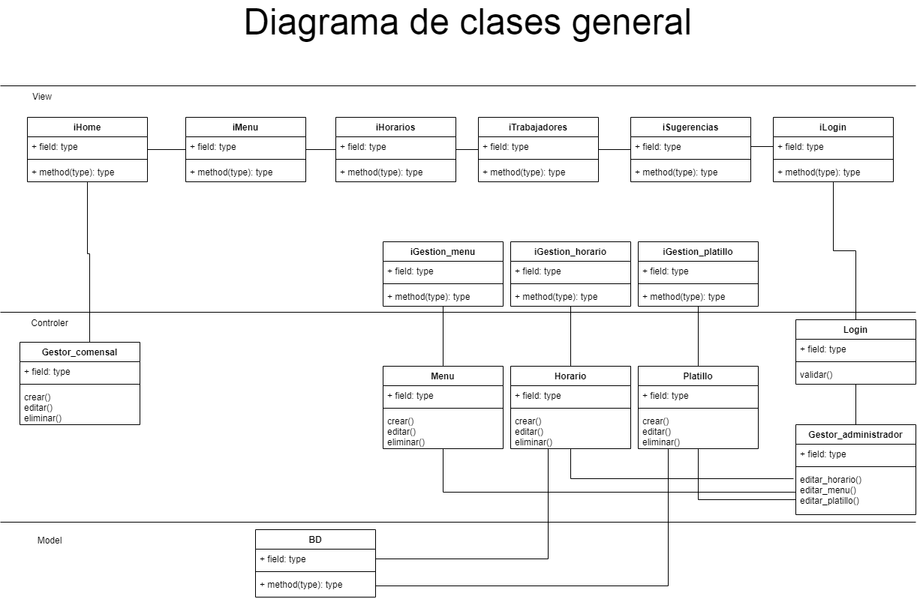
Diagrama de clases

Slide 7
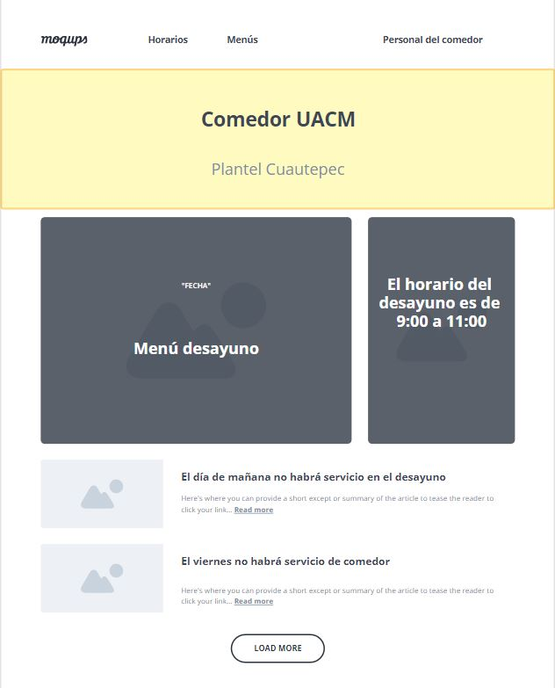
Maquetado de la pagina principal

Slide 8
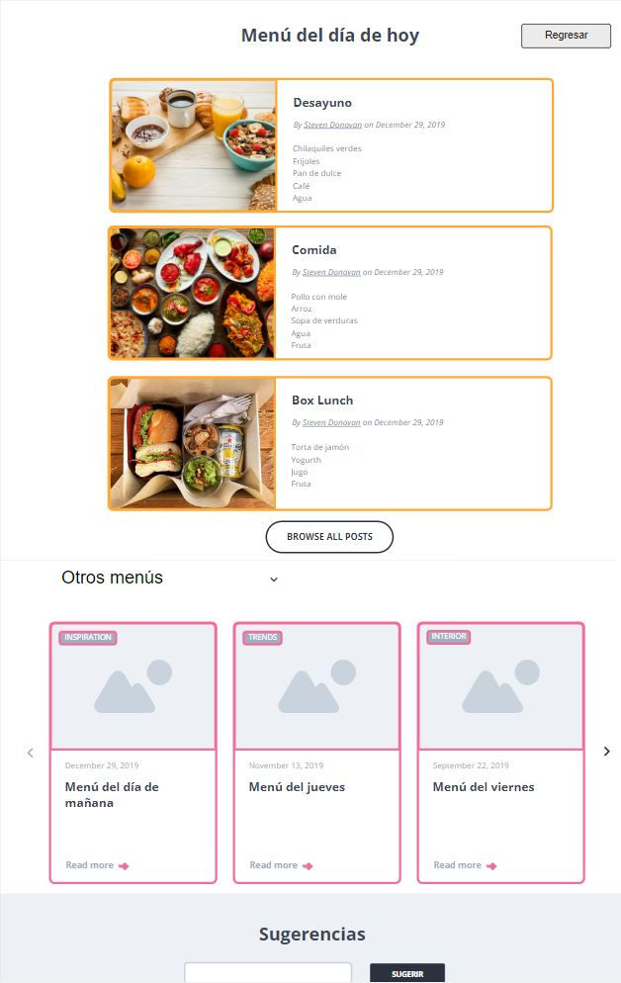
Maquetado de la pagina de menú

Slide 9
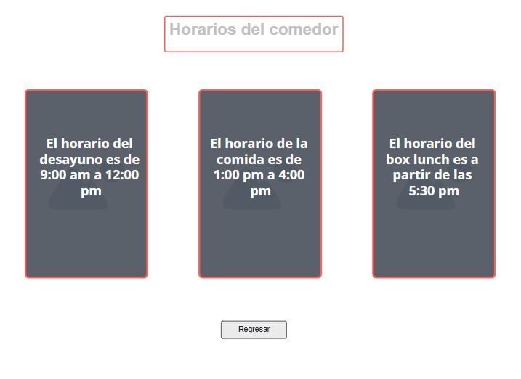
Maquetado de la pagina de horarios

Slide 10
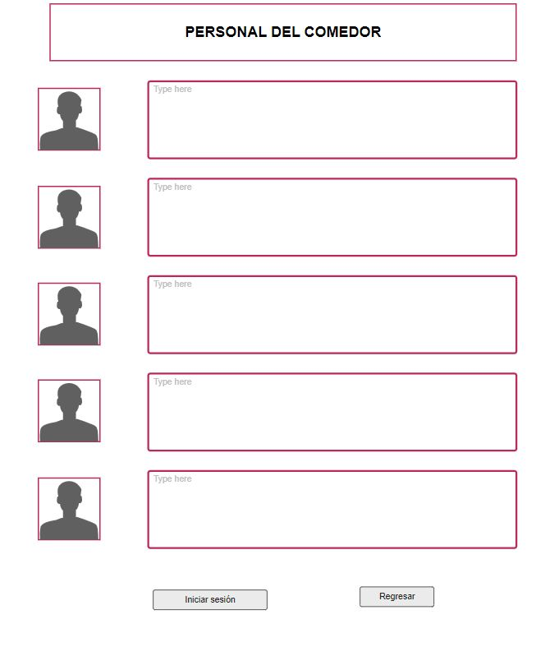
Maquetado de la pagina del personal

Slide 11
Fin

